Slide 1
第六节 线性系统的稳态误差计算
误差和稳态误差定义

Slide 2
误差和稳态误差定义
一、误差及稳态误差的定义(concept of error and steady error of a control system)
系统误差：输出量的希望值 和实际值 之差。即
系统稳态误差：当t→∞时的系统误差，用 表示。即
系统偏差：系统的输入 和主反馈信号 之差。即
系统稳态偏差：当t→∞时的系统偏差，用 表示。即
对单位反馈系统，给定作用 即为输出量的希望值， ，偏差等于误差。
+
-
-

Slide 3
误差和稳态误差定义
对非单位反馈系统，给定作用 只是希望输出的代表值， ，偏差不等于误差。
+
-
-
偏差和误差之间存在一定的关系：
这里 是基于控制系统在理想工作情况下
得到的。
+
-
-
2种误差定义的内在联系
我们将偏差 代替误差进行研究。除非特别说明，以后所说的误差就是指偏差；稳态误差就是指稳态偏差。

Slide 4
稳态误差的计算
二、稳态误差的计算(Calculation of steady error)
+
-
① 给定作用下的偏差传递函数
-

Slide 5
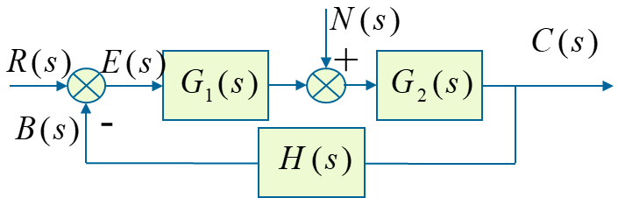
② 扰动作用下的偏差传递函数
+
③ 给定和扰动同时作用下的偏差表达式

Slide 6
稳态误差的计算
④ 对稳定系统，利用拉氏变换的终值定理计算稳态误差
终值定理要求：
存在；
和 可拉氏变换；
除在原点有极点外， 所有极点都在s平面的左半开平面。
即只有稳定系统，才可计算稳态误差。
★★★★★注意：
正弦函数的拉氏变换式在虚轴上不解析，因此不能应用终值定理法来计算系统在正弦函数作用下的稳态误差。

Slide 7
稳态误差的计算
【例1】系统结构图如图所示，当输入信号为单位斜坡函数时，求系统在输入信号作用下的稳态误差；调整K值能使稳态误差小于0.1吗？
-
解：稳定系统计算稳态误差才有意义，先判稳定性
系统特征方程为：
由劳斯判据知稳定条件为：
由稳定的条件知： 不能满足 的要求

Slide 8
给定输入时的稳态误差
三、给定输入作用下系统的误差分析(system error analyse on the given input function)
这时，不考虑扰动的影响。可以写出随动系统的误差 ：
-
误差与什么有关？
显然， 与输入和开环传递函数有关。
设开环传递函数 的形式如下【尾1标准型-画Bode图方便】：

Slide 9
给定输入时的稳态误差
式中： 开环（增益）放大系数； 积分环节的个数；
开环传递函数去掉积分和比例环节；
可见：①给定作用下的稳态误差与外作用R(s)有关；
②与时间常数形式（尾1标准型）的开环增益K有关；
③与积分环节的个数有关。

Slide 10
开环系统的型
系统的无差度阶数（开环传递函数的型）
通常称开环传递函数中积分的个数为系统的无差度阶数，并将系统按无差度阶数进行分类。
当 ，无积分环节，称为0型系统
当 ，有一个积分环节，称为Ⅰ型系统
当 ，有二个积分环节，称为Ⅱ型系统

Slide 11
单位阶跃函数输入时的稳态误差
当输入为 时（单位阶跃函数）
式中： 称为位置误差系数；
的大小反映了系统在阶跃输入下稳态精度。 越大， 越小。所以说 反映了系统跟踪阶跃输入的能力。
稳态误差为零的系统称为无差系统，为有限值的称为有差系统。
在单位阶跃作用下， 系统为有差系统， 系统为无差系统。

Slide 12
单位斜坡函数输入时的稳态误差
当输入为 时（单位斜坡函数）
式中： 称为速度误差系数；
大小反映了系统在斜坡输入下的稳态精度。 越大， 越小。所以说 反映了系统跟踪斜坡输入的能力。
根据 计算稳态误差是系统在跟踪速度阶跃输入时位置上误差。

Slide 13
单位加速度函数输入时的稳态误差
当输入为 时（单位加速度函数）
式中： 称为加速度误差系数；
大小反映了系统在抛物线输入下稳态精度。 越大， 越小。所以 反映了系统跟踪抛物线输入的能力。
根据 计算稳态误差是系统在跟踪加速度阶跃输入时位置上的误差。

Slide 14
组合输入时的稳态误差
当系统的输入信号由位置、速度和加速度分量组成时，即
参见表3-5
★★★★小结：
给定作用下稳态误差与外作用有关。对同一系统加入不同的输入，稳态误差不同。
与时间常数形式(尾1型)的开环增益有关；对有差系统，K↑，稳态误差↓，但同时系统稳定性和动态特性变差。
与积分环节个数有关。积分环节个数↑，稳态误差↓，但同时系统的稳定性和动态特性变差。
可见：对稳态误差要求往往与系统稳定性和动态特性要求是矛盾的。

Slide 15
扰动输入作用下的稳态误差
四、扰动输入作用下系统的误差分析(System error analyse on the disturbance input function)
通常，给定输入作用产生的误差为系统的给定误差；
扰动作用产生的误差为扰动误差。
时产生的 称为扰动误差。
+
-

Slide 16
扰动输入作用下的稳态误差
可见， 不仅与 有关，还与 和 有关（扰动点到偏差之间的那部分通道传递函数）。
扰动误差传递函数
式中：

Slide 17
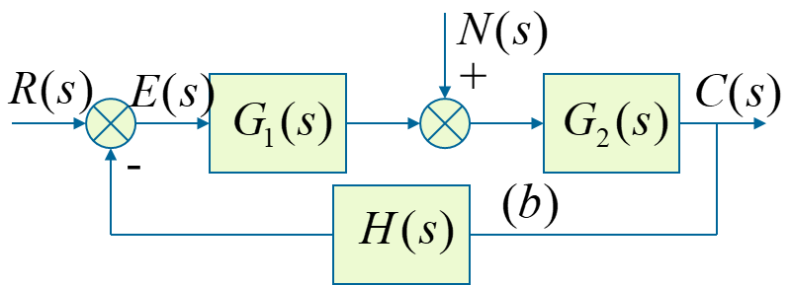
扰动误差传递函数
扰动输入作用下的稳态误差
扰动误差传递函数
上式中 为开环传递函数所具有的积分环节个数。
⒈当 ，即开环传递函数中无积分环节，同时假设 无纯微分环节，因此 中也无积分环节。
也是尾1型
此时在阶跃扰动输入时是有差系统，设

Slide 18
扰动输入作用下的稳态误差
扰动误差传递函数
⒉当 ，即开环传递函数中有积分环节，但积分环节可在不同的地方。
设
u指G₁积分环节个数
① 设 即 无积分环节
此时，尽管开环传递函数有积分环节，在阶跃扰动作用下还是有差的。
② 设 即 有积分环节

Slide 19
扰动输入作用下的稳态误差
u指G₁积分环节个数
若 ，在阶跃扰动作用下是无差的。若 在斜坡扰动作用下也是无差的。 因此 环节中的积分环节决定了扰动作用下的无差度。
误差分析与反馈环节的关系
由图可见，不论是给定还是扰动作用产生的稳态误差，都与图中反馈环节中的积分环节的个数有关。
-
+

Slide 20
扰动型别由u决定
K开环增益；K₁为G₁的增益；u为G₁的积分个数；v为开环的积分个数

Slide 21
扰动误差
控制误差

Slide 22
扰动误差与积分环节的关系
[例2]：系统结构图如图所示。①当 时，求系统的稳态误差 ； ②若要求稳态误差为零，如何改变系统结构。
+
-
解：该系统对给定输入而言属于Ⅰ型系统。所以当给定输入为单位阶跃函数时的稳态误差
但该系统所以对于扰动输入为单位阶跃函数时的稳态误差
并不等于零。根据前面的分析知，稳态误差与G₁中的增益和积分环节的个数有关。此时因G₁无积分环节，所以
也可这样求

Slide 23
扰动误差与积分环节的关系
若想使稳态误差为零，则要求G₁中有积分环节，令
+
-
此时
但此时系统的稳定性遭到破坏，成为结构不稳定系统 。若要使系统稳定，还必须在原G₁中
引入比例+微分环节
+
-
当K1>0，K2>0，τ>0时系统稳定

Slide 24
扰动误差与积分环节的关系
由此可见当用 时，才能在保证稳定的前提下使系统在阶跃扰动作用下的稳态误差为零。
这个环节称为比例+积分环节或比例+积分控制器（PI控制器）。
这个环节称为比例+积分+微分环节或比例+积分+微分控制器（PID控制器）。
★★：P代表当前的信息，起校正偏差的作用，使过程反应迅速；I代表了过去积累的信息，它能消除静差，改善系统的静态特性；D在信号变化时有超前控制作用，代表了将来的信息。

Slide 25
稳态误差的例子||例3-9
[例3] 速度控制系统的结构图如下图所示。给定输入和扰动作用均为单位斜坡函数。求系统的稳态误差。
+
-
[解]

Slide 26
稳态误差的例子||例3-9
2、
+
-
3、总的稳态误差为：

Slide 27
[结论]：
为了减少给定误差，可以增加前向通道上的积分环节个数或增大系统的开环放大系数。
为了减小扰动误差，可以增加偏差点到扰动作用点之间积分环节个数或放大系数。
放大系数不能任意放大，积分环节也不能太多（一般2个），否则系统将会不稳定。

Slide 28
复合控制系统
五、复合控制系统的误差分析
[复合控制系统]：在控制系统中引入与给定作用和扰动作用有关的附加控制构成复合控制，进一步减小给定误差和扰动误差。
顺馈控制系统：
图(a)
图(b)
在图(a)的基础上加上环节 ，就构成了顺馈控制系统。
图(a)的误差：

Slide 29
复合控制系统
再来计算图(b)的误差函数 。

Slide 30
前馈控制系统
若满足 则 ，即无输入稳态误差，输出完全复
现输入。该式称为给定作用实现完全不变性条件(全补偿)。
前馈系统（按扰动作用的完全不变性条件设计）
-
+
-
令 ，由于是单位反馈系统，所以误差 。
未加前馈时，

Slide 31
前馈控制系统
-
+
加入前馈后，有：
-
显然，
这个条件就是对扰动作用实现完全不变性条件（全补偿）。
在实际的系统中，有时 是难以实现的。
可以采取近似的补偿，以减小扰动稳态误差。

Slide 32
复合系统稳态误差例子
[例4] 如下图所示的复合系统。
顺馈补偿环节 。试求位置误差和速度误差。并讨论位置误差、速度误差与 的关系。
[解]：闭环传递函数为：
误差为：
位置误差：
无顺馈时，
有顺馈时，

Slide 33
复合系统稳态误差例子续
速度误差：
分析：
当 时，没有顺馈补偿，速度误差等于 。
当 时，还有速度误差，但比补偿前要小。
当 时，速度误差为零，实现了完全补偿。
当 时，速度误差为负，过度补偿。表示输出量大于要求值。

Slide 34
小 结
系统误差、稳态误差的定义
给定输入值作用下系统的误差分析
—系统的型
—位置误差系数，速度误差系数，加速度误差系数
扰动输入作用下系统的误差分析
给定输入和扰动作用同时存在系统的误差分析
—系统的总稳态误差等于给定误差和扰动误差的迭加（误差点定义在同一点）
复合控制系统的误差分析
—顺馈控制 —前馈控制

Slide 35
小测验，当堂交，写上你的班级学号，姓名，谢谢合作！
1.已知典型二阶系统的传递函数结构图如下，阻尼系数 ＝0.5，无阻尼振荡圆频率 ＝5rad/s，它的单位阶跃响应指标各为多少？
-
2.如图所示系统中， ，试计算 时的 ，
选择 使 。
+
+
-

Slide 36
作业
3-15
3-16
3-18
3-19
3-20
3-24

